Slide 1
TỐI ƯU HOÁ CÔNG CỤ TÌM KIẾM
Biên soạn: ThS. Võ Tấn Khoa

Slide 2
CHƯƠNG 5: TRUYỀN THÔNG XÃ HỘI VÀ SEO
Biên soạn: ThS. Võ Tấn Khoa

Slide 3
Nội dung
1. Sự quan trọng của truyền thông xã hội
2. Facebook với SEO
3. Twitter với SEO
4. Các mạng xã hội khác
5. Phân tích truyền thông xã hội

Slide 4
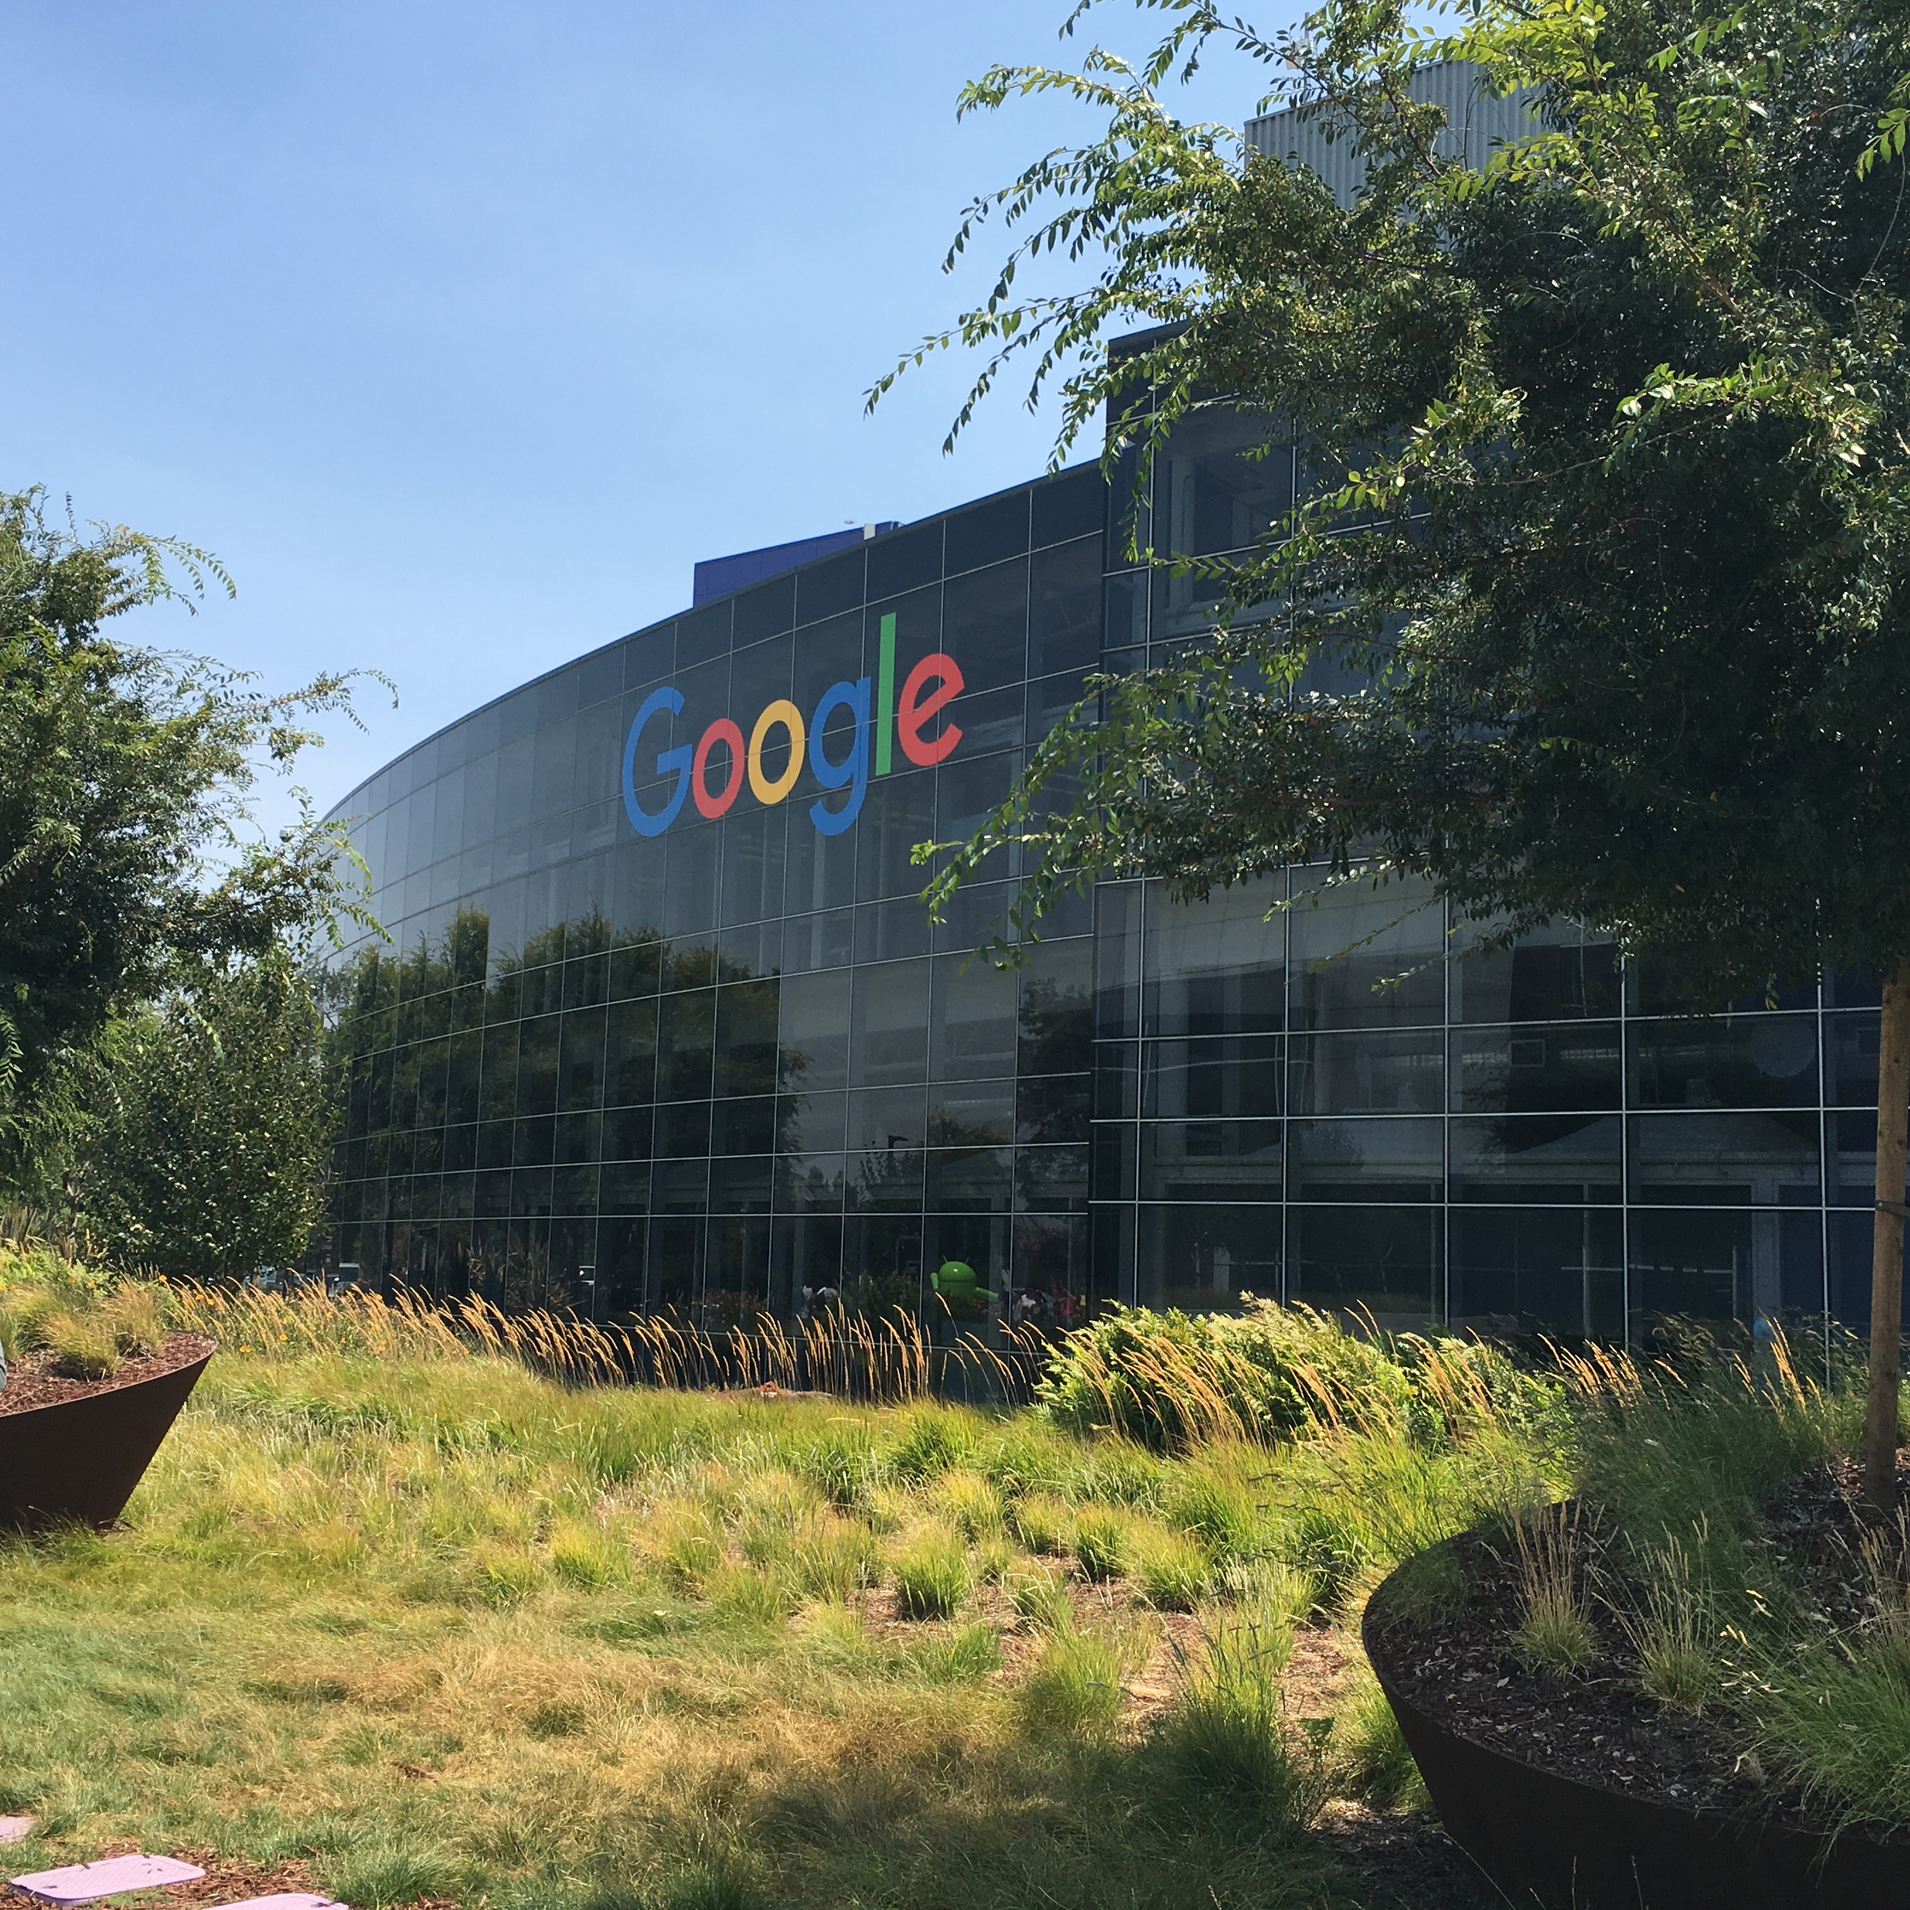
1. Sự quan trọng của truyền thông xã hội
Phương tiện truyền thông xã hội đã trở thành một phần không thể thiếu đối với cách chúng ta sử dụng Internet.
Nội dung quan trọng, hay ho:
Không chỉ được liên kết.
Được chia sẻ, thích, tweet và ghim.
Googleplex có thật sự không chú ý tới?
-> Nhiều nghiên cứu độc lập về thuật toán xếp hạng của Google cho thấy mối tương quan lớn với các trang có thứ hạng cao có hoạt động truyền thông xã hội mạnh mẽ.

Slide 5

1. Sự quan trọng của truyền thông xã hội
Mặc dù thông tin chính thức từ Google là họ không trực tiếp sử dụng các tín hiệu xã hội trong thuật toán của mình.
Nhưng cộng đồng SEO khá đồng ý rằng đây chắc chắn là một yếu tố để đạt được thứ hạng.
Kinh nghiệm của bản thân:
Các trang web có lượng người theo dõi trên mạng xã hội lớn luôn có thứ hạng cao hơn trong một khung thời gian ngắn hơn.

Slide 6
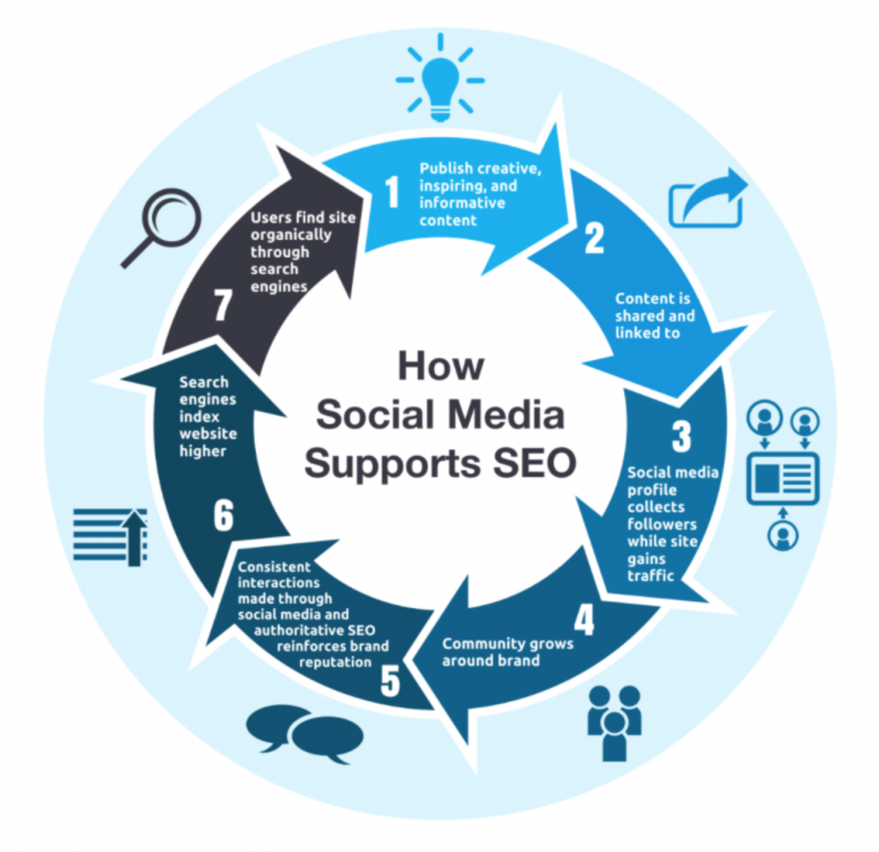
1. Sự quan trọng của truyền thông xã hội
Sử dụng phương tiện truyền thông xã hội để xây dựng hoạt động xã hội nhằm tăng sức mạnh SEO tổng thể.
Sử dụng phương tiện truyền thông xã hội để thường xuyên tạo các liên kết ngược miễn phí và dễ xây dựng.
Tăng lưu lượng truy cập giới thiệu trở lại trang web và thu hút khách hàng trước đó.
Theo quy luật, phương tiện truyền thông xã hội phải là một phần của mọi dự án SEO, hoặc thậm chí mọi dự án tiếp thị.

Slide 7

2. Facebook với SEO
Facebook là mạng xã hội phổ biến nhất thế giới?!
Google đã ghi nhận bằng cách biến hoạt động của Facebook trở thành một yếu tố rất quan trọng trong thuật toán của họ.
Nên cân nhắc sử dụng Facebook cho mọi dự án SEO.
Nếu chỉ có thời gian hoặc ngân sách để sử dụng một mạng xã hội trong chiến lược SEO của mình, hãy sử dụng Facebook.

Slide 8
2. Facebook với SEO
Để cải thiện hoạt động xã hội Facebook trên trang web
-> Thường xuyên chia sẻ nội dung từ trang web của mình trên trang Facebook cũng của mình.
Mỗi lần làm điều này chúng ta sẽ nhận được nhiều lượt xem hơn từ người dùng cơ sở của trang trên facebook.
Chúng ta cũng cần xây dựng hoạt động xã hội xoay quanh nội dung trang web của mình.
Kết hợp nội dung web với nội dung phi thương mại có liên quan, hấp dẫn người dùng cơ sở, để duy trì mức độ tương tác cao.
Ví dụ:
đồ họa thông tin,
trích dẫn truyền cảm hứng,
ảnh truyền cảm hứng, v.v.

Slide 9
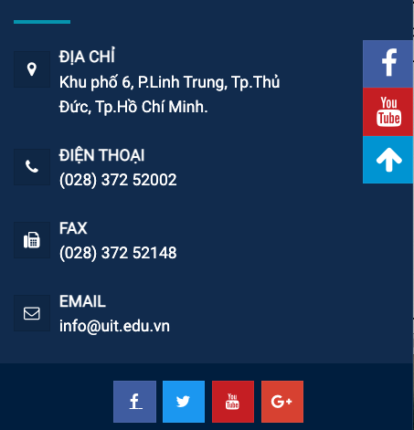
2. Facebook và SEO
Xây dựng người theo dõi của trang bằng cách?
-> Thêm nút theo dõi - follow Facebook trên trang web của mình, chữ ký email, và các trang cảm ơn sau khi được theo dõi.
Nếu bạn muốn tăng tốc độ xây dựng người theo dõi trang?
-> Sử dụng quảng cáo Facebook để xây dựng đối tượng khách hàng địa phương có liên quan.
Đây là một chiến lược tốt nếu các đối thủ của bạn trong bảng xếp hạng có lượng người theo dõi lớn hơn và bạn đang muốn đánh bại họ.

Slide 10

2. Facebook và SEO
Bạn cũng có thể sử dụng quảng cáo Facebook để:
Tăng hiển thị cho các bài đăng của mình,
Thậm chí chạy các chiến dịch quảng cáo cho một khuyến mại.
Quảng cáo trên Facebook là một cách khá hay ho để xây dựng người theo dõi, hoạt động xã hội và doanh số giới thiệu nhưng chỉ dành cho các dự án có ngân sách.
Facebook for business
https://www.facebook.com/business
Facebook advertising
https://www.facebook.com/business/ads

Slide 11

3. Twitter với SEO
Twitter chứa đầy thảo luận về các tin tức và sự kiện mới nhất trên thế giới.
Trong nhiều trường hợp, những tin bài nóng hổi được đăng tải trên Twitter trước các hãng thông tấn lớn trên thế giới.
Ví dụ: Sự kiện Osama Bin Laden.
Google đã nhận ra điều này và sử dụng hoạt động của Twitter trong thuật toán của họ.
Sử dụng Twitter để xây dựng sức mạnh SEO tổng thể của mình.
Quản lý tài khoản dễ dàng.
Có thể lên lịch trước cho rất nhiều tweet của mình mà không bị spam.
Có thể dùng Hootsuite để bắt đầu xây dựng số lượng tweet.
Tweet có liên quan và thông tin về ngành của bạn.
Đặt mục tiêu tối đa 12 tweet mỗi ngày.

Slide 12
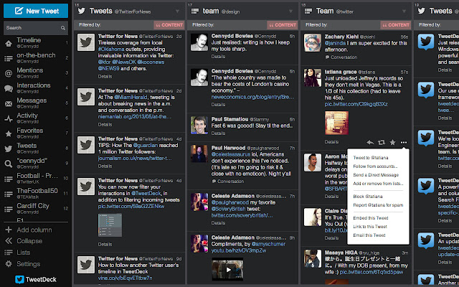

3. Twitter với SEO
Tweetdeck -Free https://tweetdeck.twitter.com/
Phần mềm quản lý Twitter miễn phí và dễ dàng.
Có thể cài đặt Tweetdeck trên máy tính và quản lý toàn bộ tài khoản Twitter của mình từ bên trong chương trình.
Các tính năng phổ biến bao gồm:
Quản lý nhiều tài khoản.
Lên lịch tweet.
Sắp xếp nguồn cấp dữ liệu để bạn chỉ thấy các cập nhật từ Twitterers mà bạn quan tâm.

Slide 13
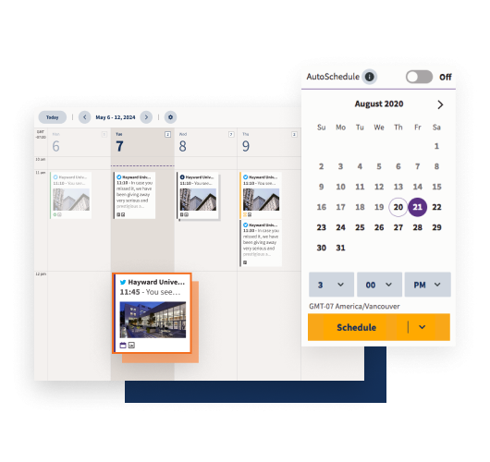

3. Twitter với SEO
Hootsuite - Free to start. $29 monthly for power users. https://www.hootsuite.com/
Lên lịch tweet.
Phân tích lưu lượng truy cập mạng xã hội.
Quản lý nhiều tài khoản.
Tạo báo cáo truyền thông xã hội để theo dõi thành công của bạn và hơn thế nữa.
Được đề xuất cho người dùng thành thạo hoặc tự động hóa nhiều tài khoản.

Slide 14

4. Các mạng xã hội khác
Nếu nguồn lực hạn chế, hãy tập trung vào Facebook, Youtube và Twitter.
Nếu làm SEO cho một thương hiệu lớn hoặc đội nhóm mạnh hãy mở rộng hoạt động xã hội của mình lên một số trang web truyền thông xã hội.
Thiết lập tài khoản trên các mạng, đăng trên các mạng có liên quan nhất đến doanh nghiệp của bạn.

Slide 15

4.1 LinkedIn
https://www.linkedin.com/
LinkedIn là Facebook dành cho các chuyên gia.
LinkedIn là công cụ kết nối mạng ‘ngon’ nếu bạn đang làm việc trong lĩnh vực kinh doanh với doanh nghiệp và đang tìm cách xây dựng thương hiệu cá nhân hoặc thương hiệu trang web của mình.
Tăng hiệu quả của mình trên Linkedin:
Hãy tham gia các nhóm và tham gia thảo luận.
Đăng các cập nhật liên quan về ngành trong new feeds.

Slide 16

4.2 Pinterest
https://www.pinterest.com/
Pinterest là một trong những mạng xã hội phát triển nhanh nhất chóng trong thời gian gần đây.
Người dùng chính đang tăng chóng mặt của Pinterest chủ yếu là phụ nữ.
Trang web này đã trở thành một danh sách mua sắm khổng lồ với các mặt hàng trong danh sách mong muốn.
Nếu đối tượng mục tiêu của bạn là phụ nữ, bạn nên ở trên Pinterest.

Slide 17

4.3 Instagram
https://www.instagram.com/
Ban đầu là một ứng dụng di động để giúp người dùng làm cho những bức ảnh của họ trông đẹp mắt.
Phát triển chóng mặt từ một ứng dụng di động non trẻ để cạnh tranh với các mạng xã hội lớn chỉ trong vài năm.
Instagram giới hạn số lượng liên kết bạn có thể đăng -> về cơ bản có nghĩa là các liên kết từ hồ sơ của bạn trên Instagram mạnh hơn nhiều.
Nếu web của bạn trong lĩnh vực thời trang hoặc hình ảnh, Instagram là mạng xã hội bắt buộc phải có để kết hợp vào chiến lược kỹ thuật số tổng thể và SEO.

Slide 18
5. Phân tích truyền thông xã hội
Nếu bạn đầu tư thời gian và nỗ lực để xây dựng hồ sơ mạng xã hội của mình, bạn sẽ muốn theo dõi kết quả của mình để có thể tách các phần của chiến lược thành công và không thành công.
Phân tích mạng xã hội khác với các phân tích trang web, vì phân tích mạng xã hội nhằm mục đích đo lường cuộc trò chuyện và tương tác của người dùng chính với thương hiệu của bạn.
Sử dụng phần mềm được giới thiệu ở nội dung sau, bạn có thể theo dõi kết quả và nhận được thông tin chi tiết có giá trị về cách cải thiện các nỗ lực truyền thông xã hội của mình

Slide 19
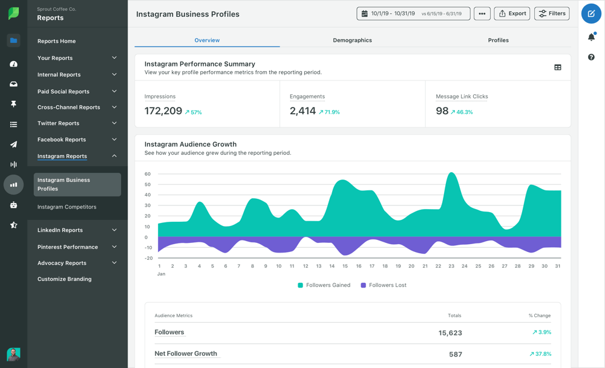
5.1 Sprout Social
https://sproutsocial.com/
Sprout Social là một gói quản lý mạng xã hội và phân tích web tốt, cho phép bạn theo dõi hiệu suất của các hồ sơ mạng xã hội của mình theo thời gian.
Nó có bản dùng thử miễn phí, phù hợp với việc sử dụng ở cấp độ nâng cao và cung cấp các báo cáo phân tích mạnh mẽ cho các mạng xã hội lớn.

Slide 20
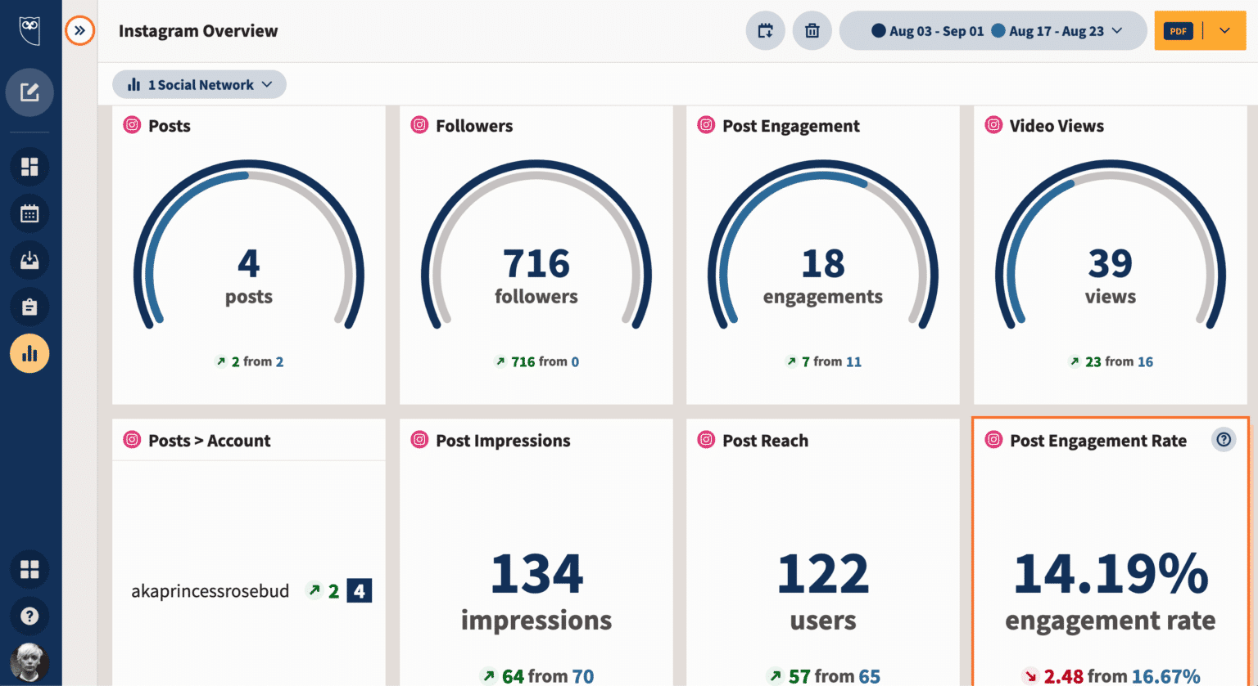
5.2 Hootsuite
https://hootsuite.com/products/social-media-analytics
Hootsuite là một phần mềm quản lý phương tiện truyền thông xã hội mạnh mẽ cho phép kiểm soát nhiều mạng xã hội, cũng như thông tin chi tiết về phân tích trang web.
Các gói trả phí của nó cũng khá phải chăng cho người dùng chuyên nghiệp.

Slide 21
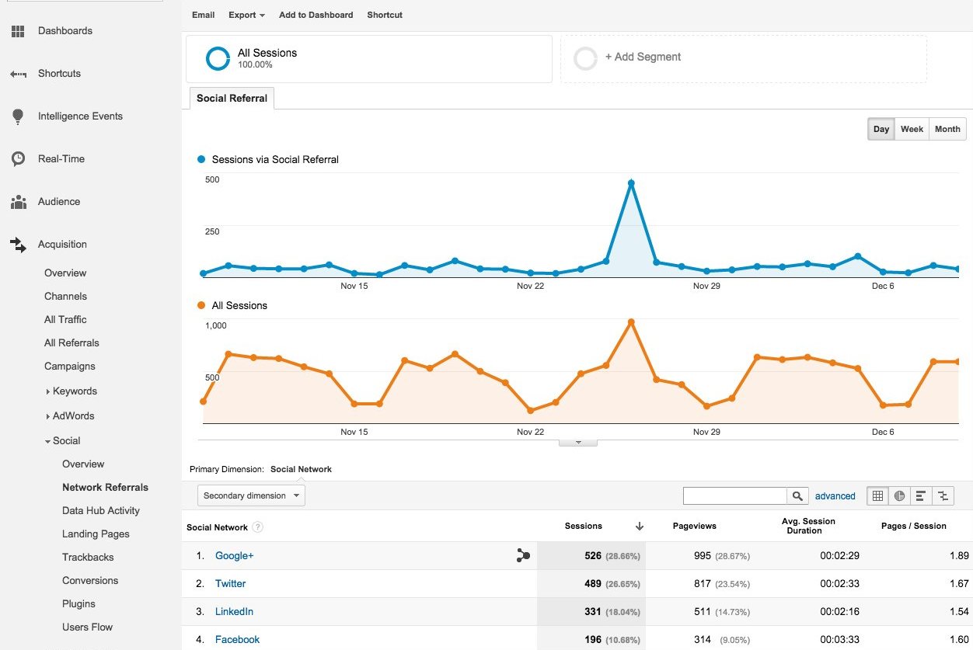
5.3 Google Analytics Social Tracking
https://marketingplatform.google.com/about/analytics/
Các tính năng theo dõi xã hội của Google Analytics rất tuyệt vời để theo dõi các tương tác xã hội cơ bản xảy ra khi khách truy cập vào trang web của bạn.
Nó miễn phí và bao gồm một giải pháp tiện ích với thiết lập tiêu chuẩn.
Để xem các báo cáo xã hội, hãy đăng nhập vào Google Analytics, nhấp vào tab "Acquisition" trong menu chính, sau đó nhấp vào "Social".

Slide 22
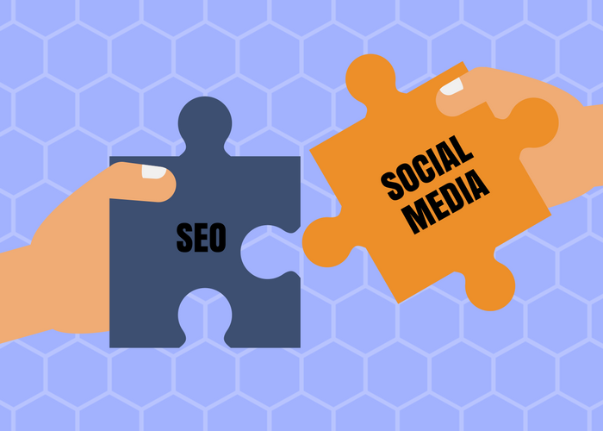
Tổng kết

Slide 23
Bài tập
1. Thiết lập các tài khoản mạng xã hội phù hợp với website đang thực hiện.
2. Thiết kế nội dung và lên lịch post bài để tìm người dùng.
3. Sử dụng một số công cụ được đề cập ở phần 5 để phân tích dữ liệu hoạt động mạng xã hội của website.

Slide 24
Question & Answer

